Slide 1
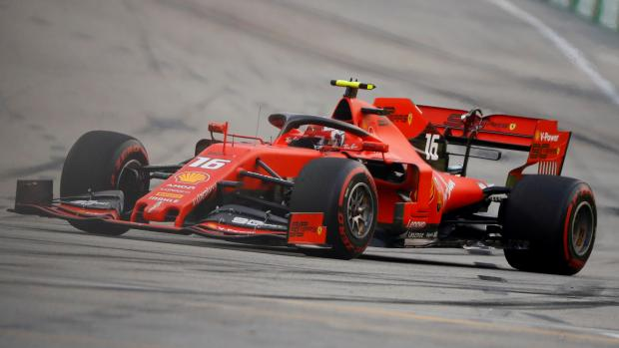
Tření a třecí síla

Slide 2
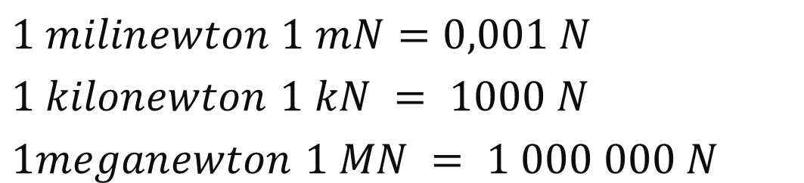
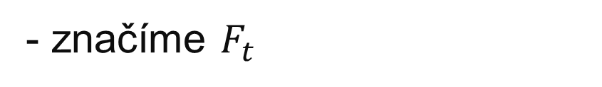
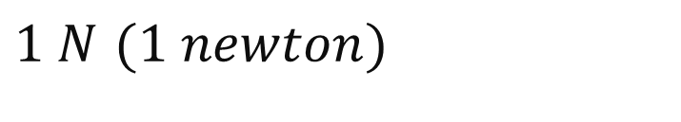
Třecí síla:
- působí ve stykové ploše tělesa s podložkou
- má směr proti pohybu tělesa
- značíme $F_{t}$
Jednotka třecí síly:
$1 N$ $(1 newton)$
Další jednotky :
$$1 milinewton 1 mN=0,001 N$$
$1 kilonewton$ $1 kN = 1000 N$
$1meganewton$ $1 MN = 1 000 000 N$

Slide 3






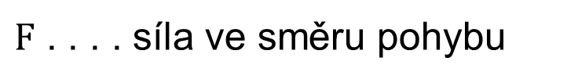
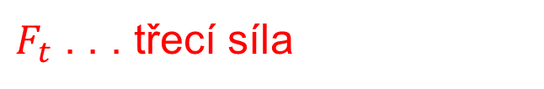



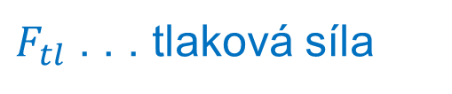




Velikost třecí síly je přímo úměrná tlakové síle, kterou působí těleso kolmo na podložku.
$F$ . . . . síla ve směru pohybu
$F_{tl}$ . . . tlaková síla
$$F_{tl}$$
$F_{t}$ . . . třecí síla
$$F_{tl}$$
$$F$$
$$F$$
$$F_{t}$$
$$F_{t}$$
$$F_{tl}$$
$$F_{tl}$$
$$F$$
$$F$$
$$F_{t}$$
$$F_{t}$$

Slide 4



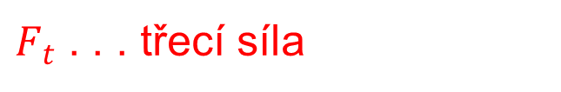














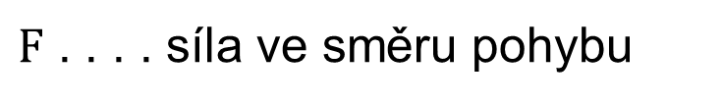

Velikost třecí síly závisí na drsnosti povrchu.
$F$ . . . . síla ve směru pohybu
$F_{t}$ . . . třecí síla
$$F$$
$$F_{t}$$
$$F$$
$$led$$
$$F_{t}$$
$$dřevo$$
$$led$$
$$led$$
$$F$$
$$F$$
$$F_{t}$$
$$dřevo$$
$$F_{t}$$
$$dřevo$$
$$mramor$$
$$dřevo$$

Slide 5
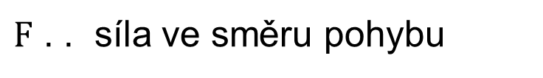

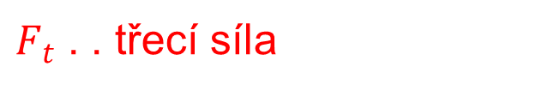







Velikost třecí síly nezávisí na obsahu stykových ploch.
$F$ . . síla ve směru pohybu
$F_{t}$ . . třecí síla
$$F$$
$$F$$
$$F_{t}$$
$$F_{t}$$
$$F$$
$$F_{t}$$
$$F$$
$$F_{t}$$

Slide 6



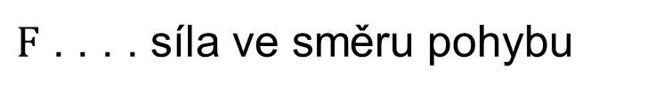
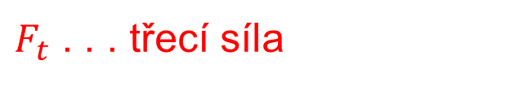

Tření lze podstatně zmenšit, když smýkání nahradíme valením.
$F$ . . . . síla ve směru pohybu
$F_{t}$ . . . třecí síla
$$F$$
$$F$$
$$F_{t}$$
$$F_{t}$$
Klidová třecí síla je při stejných podmínkách v okamžiku uvedení do pohybu větší než třecí síla při pohybu.

Slide 7
Otázky a úlohy:
1) Jaký má směr třecí síla?
2) Kde působí třecí síla?
3) Automobil jede stálou rychlostí po přímé vodorovné silnici. Přitom na něj působí tahová síla motoru 1 250 N. Jaká celková brzdná síla ( třecí a odporová) síla působí na automobil?
4) Jak spolu souvisí tlaková síla působící na podložku
a třecí síla?
5) Závisí velikost třecí síly na drsnosti povrchu?
6) Závisí velikost třecí síly na obsahu stykových ploch?
7) Jak lze zmenšit tření?

Slide 8
Řešení:
1) Působí proti pohybu.
2) Působí ve stykové ploše tělesa s podložkou.
3) Celková brzdná síla 1250 N
4) Velikost třecí síly je přímo úměrná tlakové síle, kterou působí těleso kolmo na podložku.
5) Velikost třecí síly závisí na drsnosti povrchu.
6) Velikost třecí síly nezávisí na obsahu stykových ploch.
7) Tření lze podstatně zmenšit, když smýkání nahradíme valením.

Slide 9
Použité zdroje:
KOLÁŘOVÁ, Růžena; BOHUNĚK, Jiří. Fyzika pro 7. ročník. Havlíčkův Brod: Prometheus, 2004, ISBN 80-7196-265-1.
Galerie klipart
Vlastní tvorba

